Slide 1
Archeologie českých zemí
13. Hmotná kultura vrcholného středověku.

Slide 2
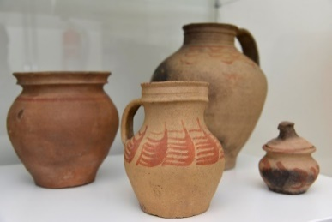
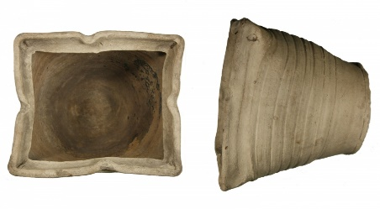
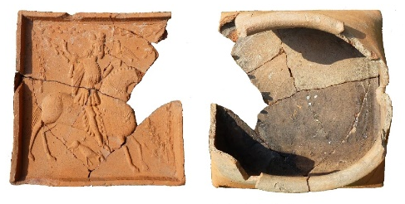
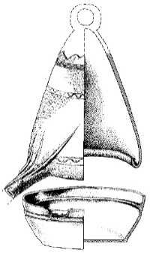
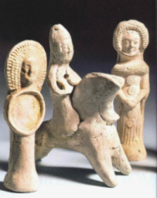
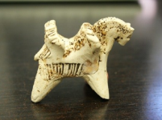
Třídění středověké keramiky podle funkce
1. Kuchyňská, stolní, zásobní: hrnce
džbány
zásobnice
2. Stavební: cihly
dlaždice
střešní krytina (prejzy)
3. Kamnářská kachle
součásti kamen
4. Technická - tyglíky, kahánky, destilační přístroje
5. Výtvarná - figurky, hračky, akvamanile
Nekuda, V. – Reichertová, K., 1968: Středověká keramika. Brno, s. 52.

Slide 3
Výrobně distribuční okruh
Z hlediska provenience rozlišujeme keramické výrobky na:
a) domácí
b) importy
Zahrnuje: a) místo výroby (výrobní centrum)
b) oblast distribuce (periferie/venkov - spotřeba)
Jednotlivé okruhy definuje charakter výrobků po stránce:
a) technologické – keramická třída (podle makroskopicky postižitelných vlastností: hmota-ostřivo
povrch
výpal
barva
b) morfologické – sortiment tvarů: druh nádoby (u keramiky)
profilace okrajů
výzdoba
Vařeka, P. 1998: Proměny keramické produkce vrcholného a pozdního středověku v Čechách, Archeologické rozhledy L/I., 123-137.

Slide 4
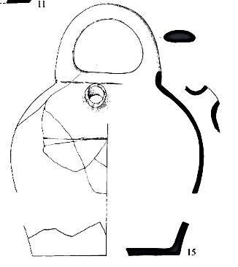
Kolonizační keramika
MORAVA
Inovace – tvarové: nové tvary (konvice, džbány)
typy okrajů (vytažený, římsovitý)
– technologické: rychle rotující kruh (úprava povrchu, rádélko)
vyšší teplota výpalu (kompaktnější střep)
tuhu nahrazuje slída (muskovit, biotit)
2/4 13. stol. – nástup redukční (šedé) keramiky se slídou, která
nahradila písčitou složku a grafit
– souvisí s přílivem osídlenců

Slide 5
1. pol. 13. stol. – nástup vrcholně středověké kolonizační keramiky souvisí se dvěma proudy německých kolonistů
různého původu, což vedlo na Moravě k rozlišení 3 výrobních okruhů:
a) jihomoravský: vztahy k Podunají a Bavorsku součást jihoněmeckého okruhu
– pozdně hradištní horizont nedoložen, časný nástup kolonizační keramiky (počátek 13. stol.)
– progresivnější díky spojení s Rakouským Podunajím:
a) jižní část: výzdoba ozubeným kolečkem (Břeclavsko)
b) severní část: rádélko později (Brněnsko, Třebíčsko)
b) středomoravský: progresivní, přijímá vlivy z obou, ale má blíže k jižní Moravě (velkomoravské vlivy)
b) severomoravský: vztah k saské a franské oblasti (přes Slezsko)
– pozdně hradištní keramika se udržuje déle (více tuhy)
– hrnce s vysoko vytaženým tzv. římsovitým okrajem, zdobený rytými liniemi
(rádélko vzácné)

Slide 6
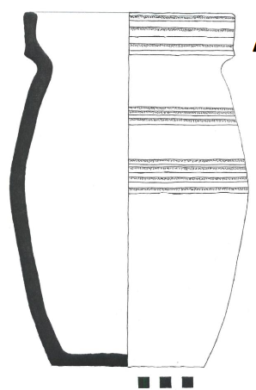
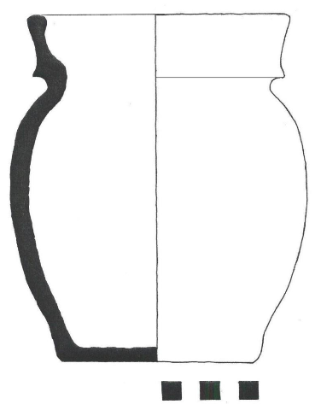
V. Goš – zavedl pojem severomoravský výrobní okruh
– na základě analýzy materiálu z Želechovic a Mohelnice (mince olomouckého údělníka Oty Sličného (1061–1087)
– vyčlenil 4 hlavní skupiny tvarů: hrnce, mísy, zásobnice a technickou keramiku
– k cizím tvarům zařadil: láhve, nádoby s cylindrickým hrdlem, kónické nádoby, pokličky a džbány
– Hrnce: podle okrajů rozdělil na dvě skupiny:
1) vyhnuté s různou úpravou ústí (zakulacené, seříznuté šikmé či svislé)
2) vzhůru vytažené: a) >20 mm
b) <20 mm
– charakterizoval poslední vývojové stadium hradištní keramiky: hrnec s typickým římsovitým“ okrajem (1. pol. 13. stol.)
– tím odlišil kolonizační keramiku
Římsovitý okraj
Okruží

Slide 7
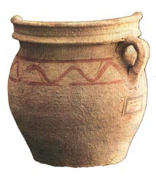
Jižní Morava: technologie – dokonaleji obtáčená a vypálená keramika
– místo tuhy slída (zdroj na Českomoravské vrchovině)
– tvrdší výpal, od 13./14.: výhradně redukční
– 14. stol.: rozšíření glazování (olovnatocíničitá poleva) – pánve
morfologie – hrnce: bezuché, vejčité
– okraj zesílený, vyhnutý a seříznutý s podžlabením nebo přehnutý
– okruží s rozšířenou horní částí: Znojemsko, Mikulovsko - slabě
– konvice s třmenovým uchem postupně vytlačeny džbány
– kónické mísy, ploché a od 14. stol. zvonovité pokličky
– poč. 15. stol.: nové typy pohárů
Severní Morava: technologie – vyspělá šedá keramika málo zastoupena
– více oxidační keramiky (různé okruhy)
– stření Morava: do 13. stol. šedá,
13/ 14.: stol. „krupičková“ červeně malovaná
– severní Morava: 2. pol. 14. stol.: loštická keramika (hrnce, poháry)
morfologie – více hrnců s okružím, okraje vyhnuté zesílené

Slide 8
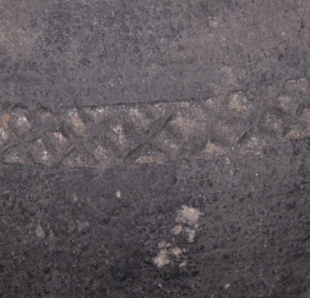
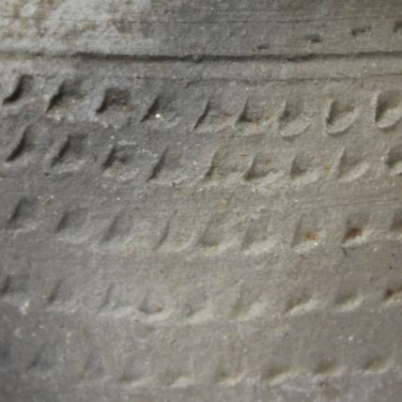
2. pol. 13. stol.
2. pol. 14. stol.
2. pol. 14. stol.
1. pol. 15. stol.
2. pol. 15. stol.

Slide 9
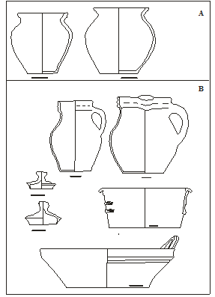
Morfologie
Kuchyňská keramika:
Hrnce – vejčité, soudkovité, bezuché
Mísy – s dovnitř zataženým okrajem od 13. stol.
(nálevky – kónické misky)
– 14. stol.: vodorovně vyložené okraje
Džbány a poháry – od 13. století
Konvice – bez třmenového ucha, s třmenovým uchem
Poklice – od 13. stol. zvonovité
Trojnožky

Slide 10
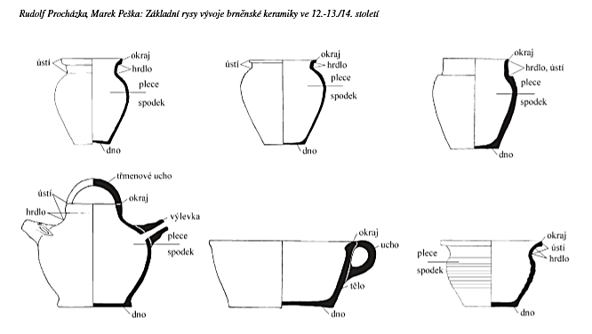

Slide 11
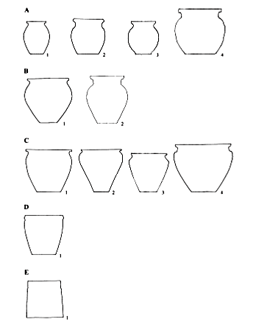
Hrnce
A: soudkovité až kulovité
B: vejčité s nízkou maximální výdutí,
C: vejčité a lomené s vysokou výdutí
D: situlovité s potlačenými plecemi
E: válcovité.

Slide 12
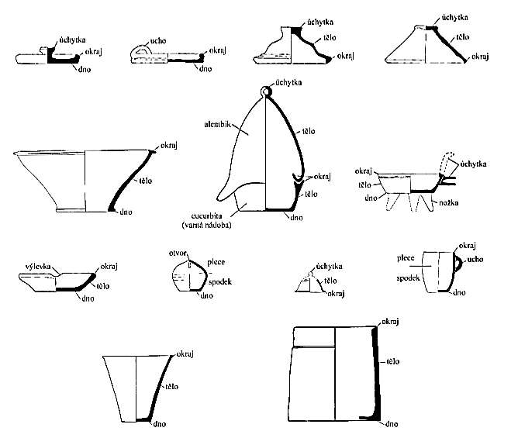

Slide 13
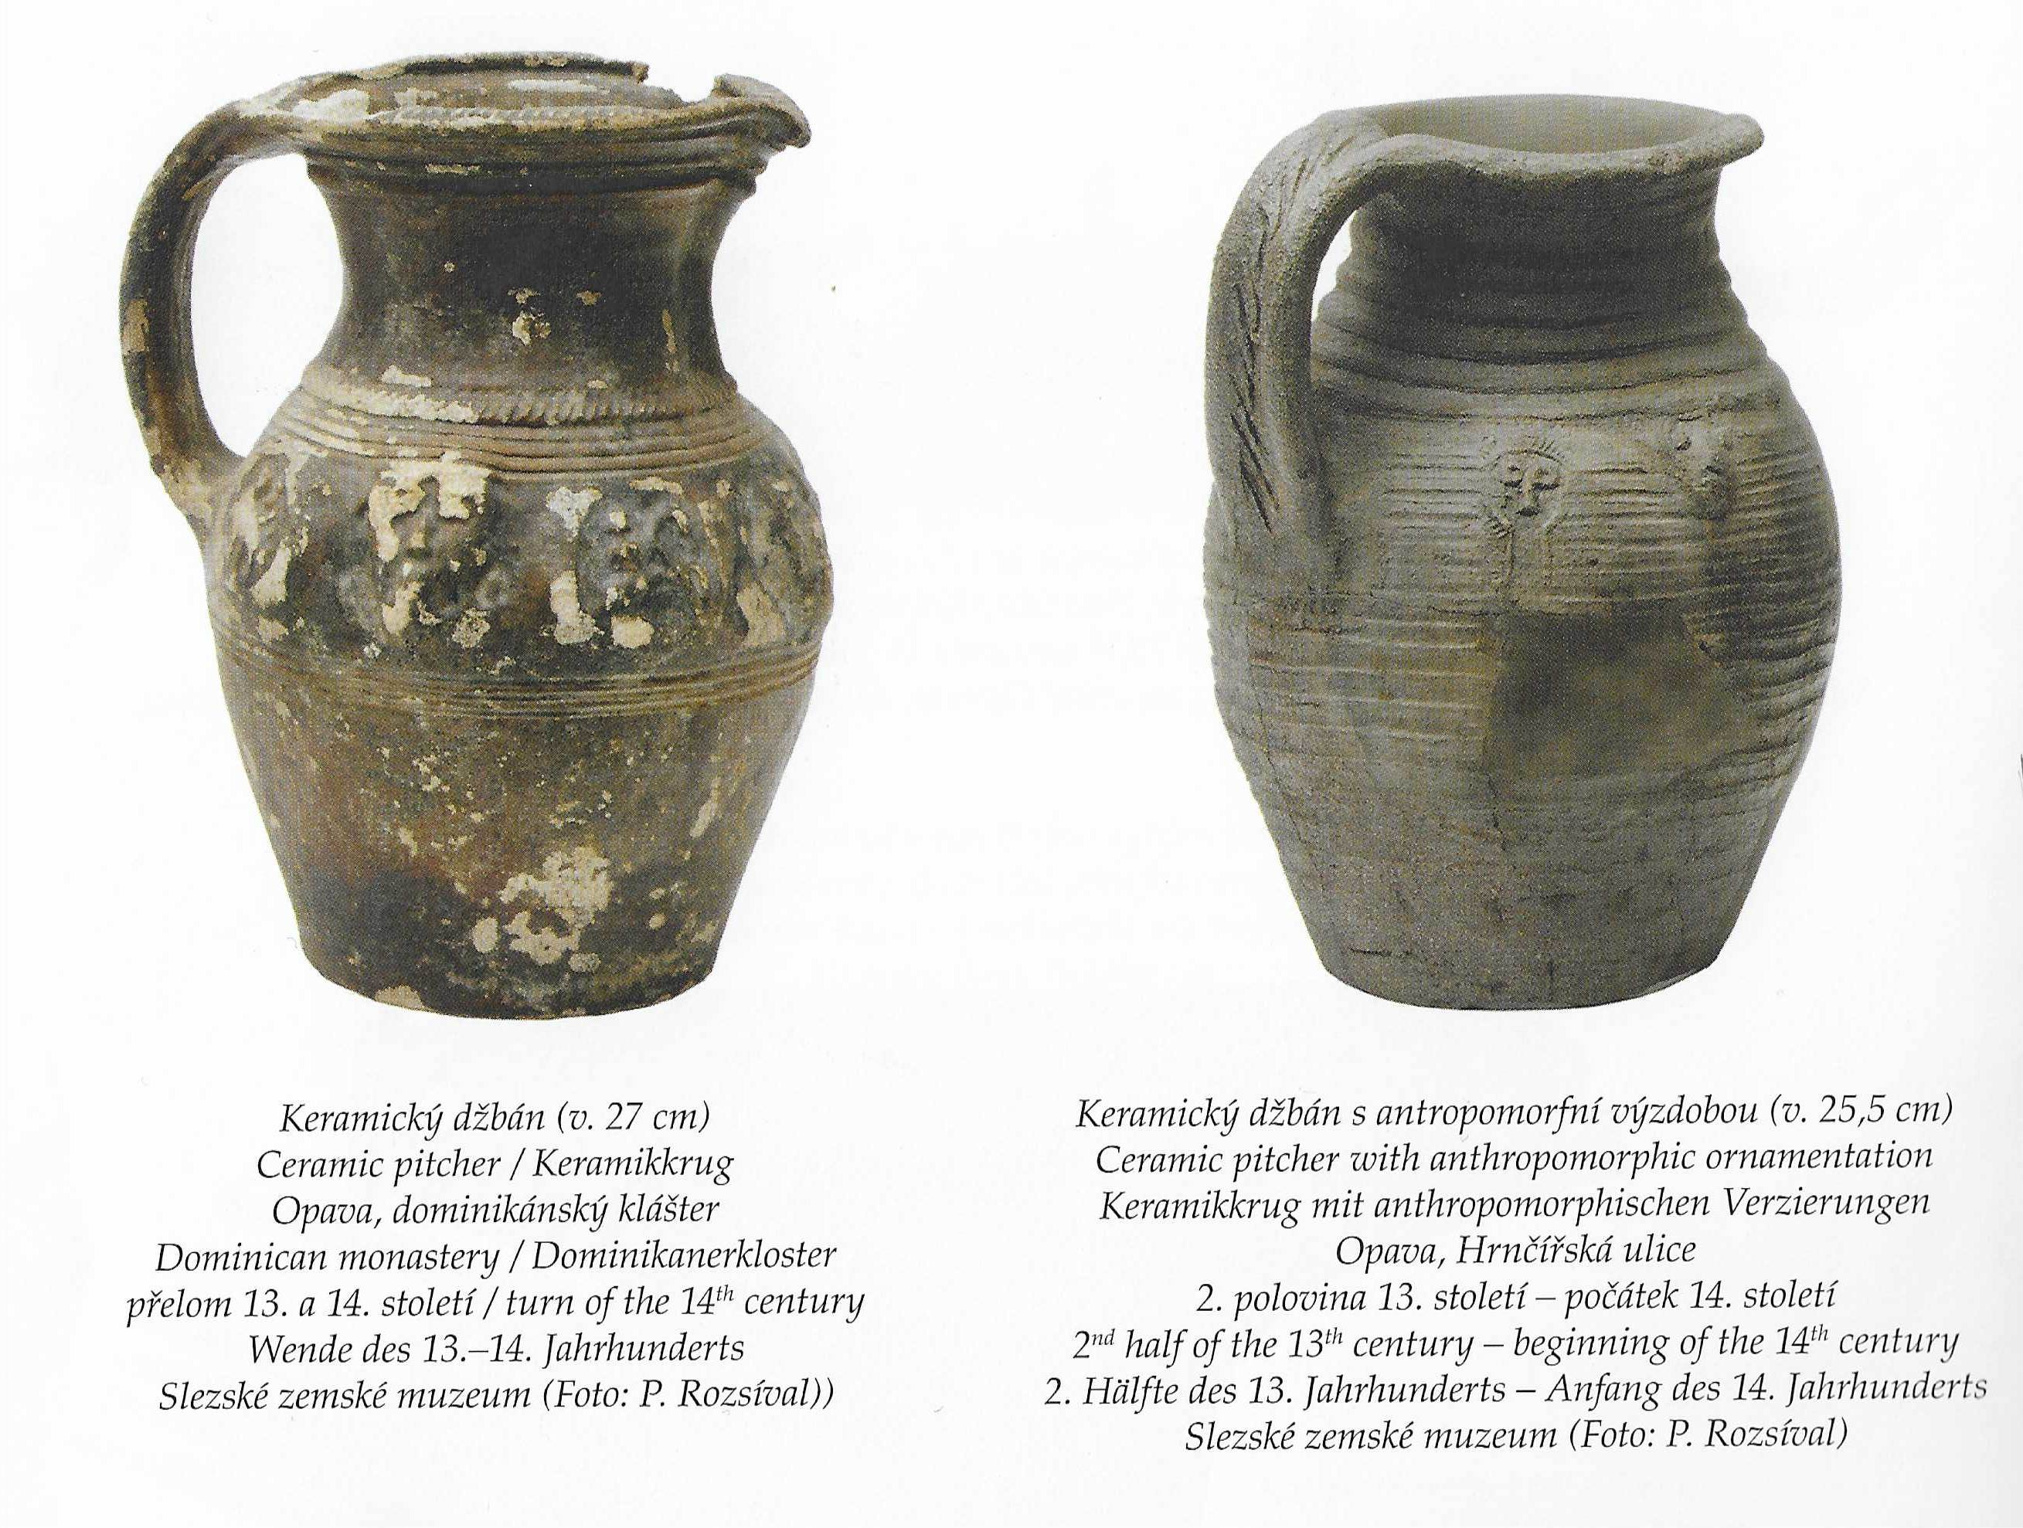
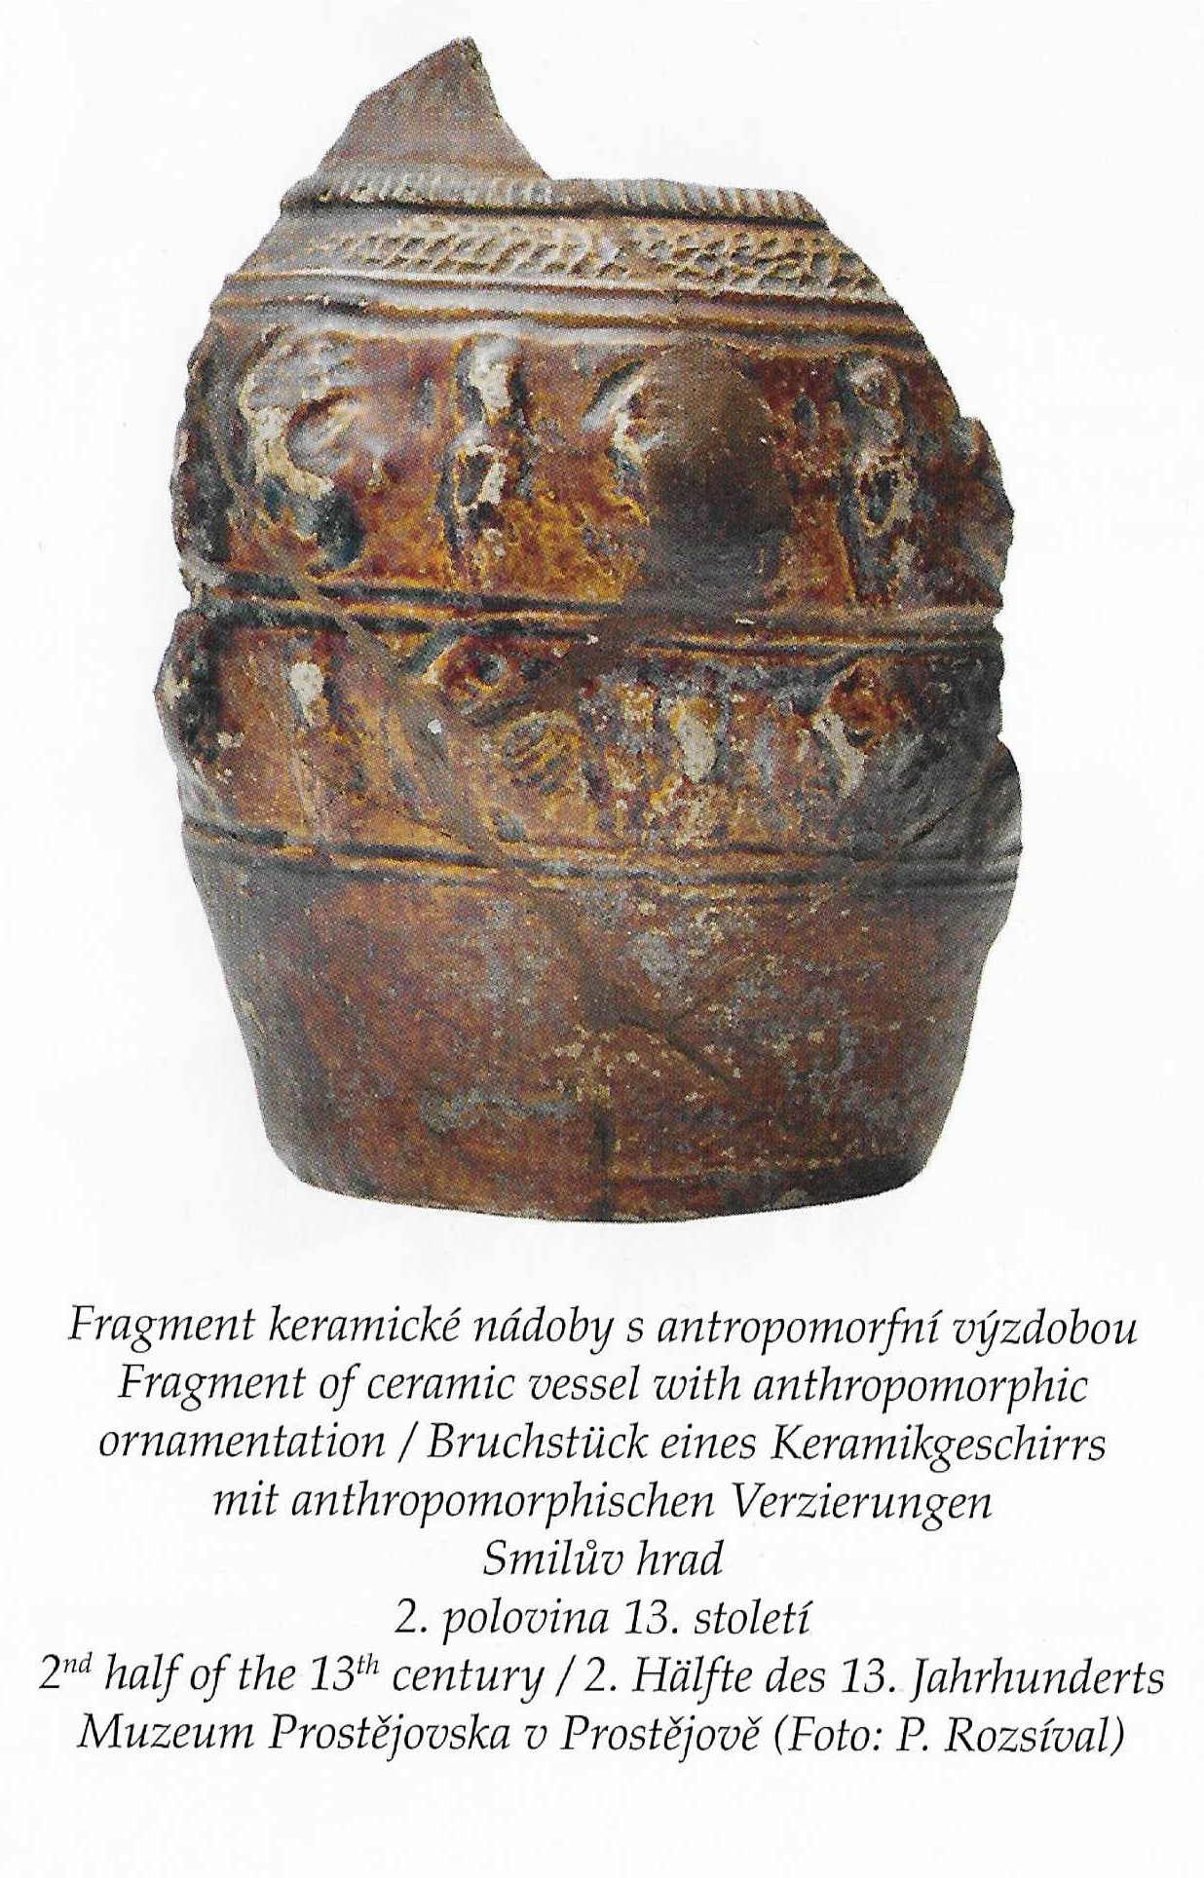

Slide 14
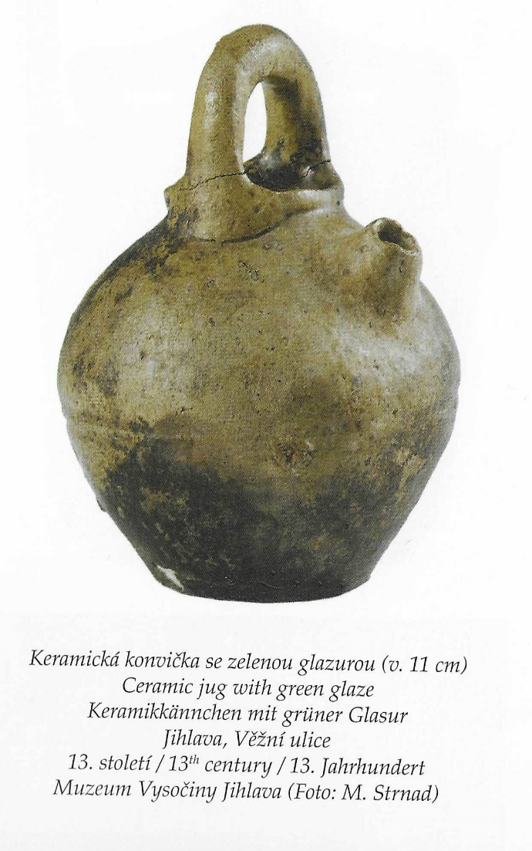
Třmenové konvice
První pol. 12. stol. – jz. Německo: původ
2. pol. 12. stol. – rakouské Podunají: odsud po Dunaji
12./13. stol. – v Bratislavě
první pol. 13. stol. – jižní Morava (v Maďarsku ojedinělé)
– Sasko
pol. 13. stol. – v Čechách (Hradec Králové, Čáslav)
Import technologie výroby ne samotných výrobků.
Brno – konvice se třmenovými uchy a zoomorfními výlevkami, 14. a 1. pol. 15. stol.

Slide 15
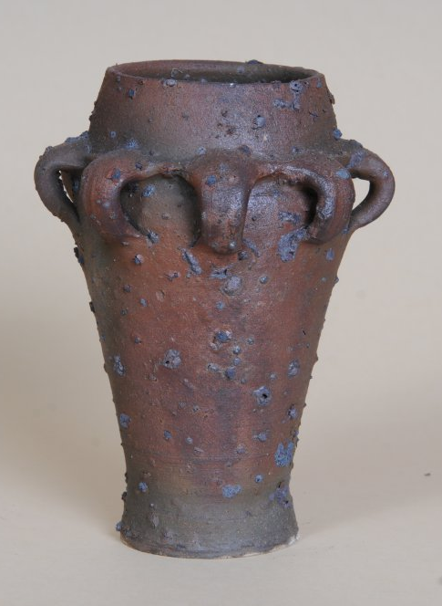
Loštická keramika
Dílny – přímo v intravilánu Loštic (1876)
– přilehlé vesnice: Žádlovice, Líšnice. Svinov (1567: těžba grafitu)
– milířovité pece se čtyřmi topnými otvory (až 1 250°C)
V. Goš – „severomoravský výrobní okruh“: 2 skupiny:
a) starší: hrubá kuchyňská keramika (hrnce) s příměsí tuhy: 14./15. stol.
b) mladší: dílna v Lošticích se všemi typy loštických pohárů: 15. stol.
Rozšíření – několik středisek: Mohelnicko, Jesenicko (okolí Rýmařova)
Charakteristika – přidávání tuhy do hrnčířské hlíny z ložisek v okolí Svinova
– vypalování okolo 1250º C
– spálení tuhy a vysrážení železitých příměsí (kyzů a kysličníků železa: Fe₂O ₃).
Třídění – 1969: Měřínský: 5 skupin podle funkce – hrnce, poháry (bez oušek, s oušky), poklice, trojnožky, zvláštní tvary

Slide 16
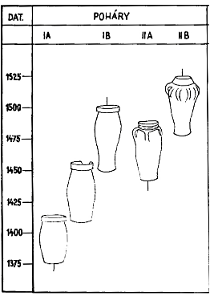
Loštická keramika - typologie
Z. Měřínský – podle tvaru těla a počtu uch rozdělil loštické poháry na 2 základní typy:
I. typ: bezuché, štíhlé soudkovité tělo, esovitá dolní část výdutě
IA: tělo navazuje na manžetovitý okraj: konec 14.–1/3 15. stol.
IB: okraj je odsazený: 2. pol. 15. stol.
II. typ: s oušky, okraje kónicky zúžené: 2. pol. 15. – 1/3 16. stol.
IIA: 3 - 6 uch, tvarem navazuje na IB: přelom 2 – 3/3 15. stol.
IIB: 8 až 17 uch, navazuje na IIA: konec 15. – poč. 16. stol.
V. Goš – III. Typ: štíhlý pohár na nožce, rovný okraj
(Žádlovice, Melice a Konůvky)

Slide 17
1. Materiál místního původu – těžen v okolí Loštic (ne spraše, ale železité jíly s nízkým obsahem jemného grafitu (5–8 %).
2. Puchýřky – vyvrácen názor, že vznikly rozkladem sulfidů, které obsahuje svinovský grafit (Měchurová, aj.),
ale přítomností granátu almandinu, který se záměrně přidával do keramické hmoty
– poslední verze: železité jíly
Tavení granátu pyroalmandinového typu s kaolinitem:
2(Fe,Mg)3Al2Si3O12 + 4Al2Si2O5(OH)4 → (Mg,Fe)2Al4Si5O18 + 4(Fe,Mg)Al2O4 + 8H2O + 9SiO2
3. Technologie – většina nádob vyrobena na rychle rotujícím kruhu.
– oxidační výpal typický pro severomoravský výrobní okruh.
– vypalovací teplota nad 1200 –1250°C.
– nízká nasákavost (1,01 – 3,39 %)
4. Technické parametry – keramika loštického charakteru přesahovala kvalitou běžnou hrnčinu a blížila se porýnské kamenině

Slide 18
Čechy
2. pol. 13. stol. – 3 hlavní distribuční okruhy:
První okruh – východní část středních Čech
– tzv. hrubá keramika oxidačně pálená: jednoduché ryté rýhy nebo kombinace rýh.
Druhý okruh – západní a jižní Čechy
– tenkostěnná, redukčně pálená, rychle rotující kruh: rádélka, šroubovnice, rýhy
Třetí okruh – severozápadní a severní, střední a východní Čechy
– tenkostěnná, oxidačně vypálená
– světle béžové odstíny, výzdoba červeným malováním
Záp. a již. Čechy: redukční keramika vytáčená na rychle rotujícím kruhu až ke konci 13. stol
Sverozáp. Čechy: oxidační keramika s červeným malováním od druhé poloviny 13. stol.
Vých. Čechy: keramika hradištní tradice se udržela až do počátku 14. stol.

Slide 19
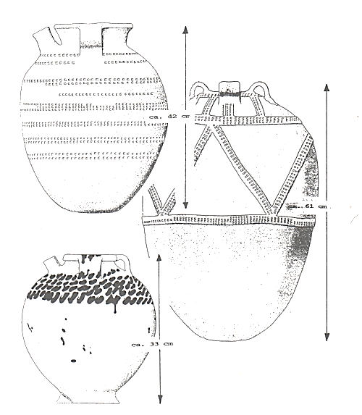
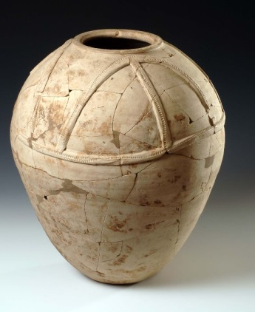
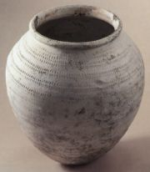
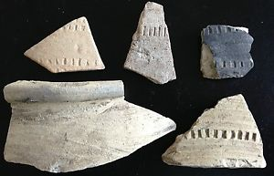
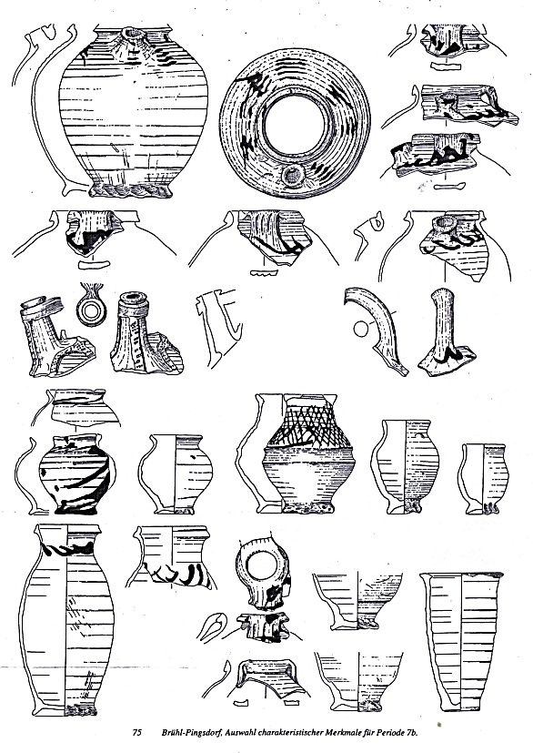
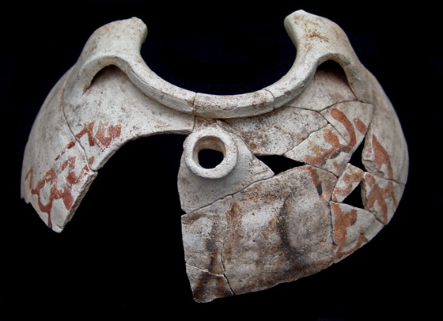
Badorfská keramika: 8. – 10. stol.
střední Porýní nedaleko Pingsdorfu
– kombinace vhloubené výzdoby
drobných čtyřúhelníků
hnědočerveného malování
Pingsdorfská keramika: 9/10..st.
Porýní
– bílá až tmavěžlutá keramika
červené malovaní
– od 12. stol.: polévaná.

Slide 20
Porýnská kamenina
Tvrdá kamenina (něm. das Steinzeug) – vyráběla se ze speciálních kameninových jílů, teplota výpalu okolo 1 300°C
– slinutý střep s matnou glazurou
Původ – Porýní: 2. pol. 13. stol.: členění podle místa výroby: dílny
– Limbursko: města Brunssum a Schinveld
přechod od keramiky pingsdorferského typu ke kamenině v ¼ 13. stol. (protosteinzeug)
– Siegburg: nejstarší porýnské výrobní středisko
1306: nejstarší datované džbány z Höxteru s nálezy mincí
morfologie: džbány s vlnovitými patkami (Jakobakanne)
distribuce: privilegium pro kolínské obchodníky prodej v Porýní (Andermach – Düsseldorf)
Vestfálsko, Hesensko, Sasko, Holansko (15. stol.)

Slide 21
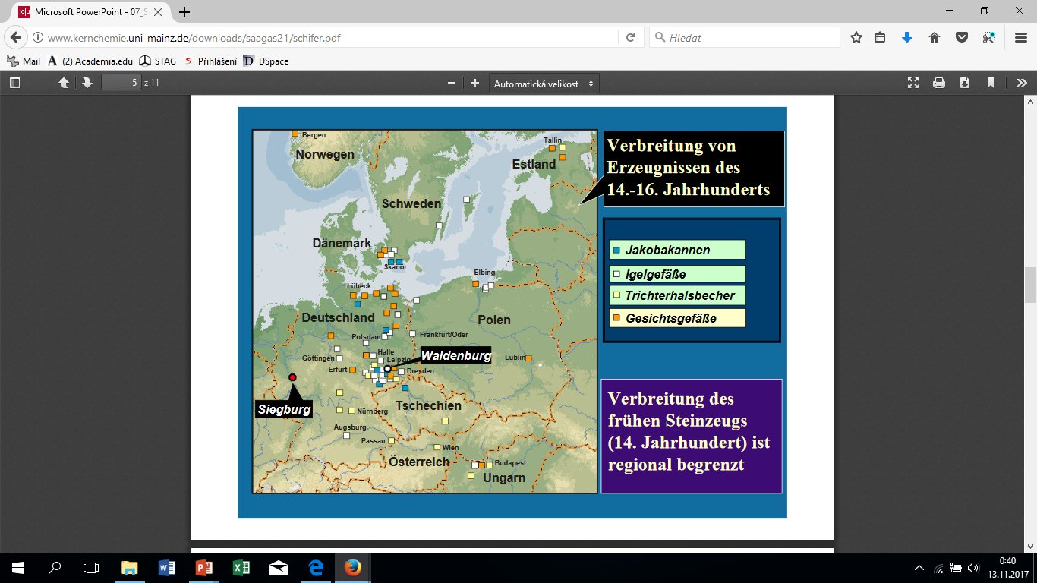
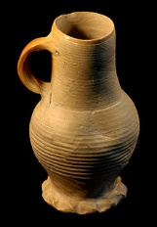
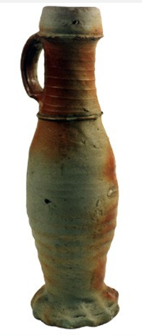
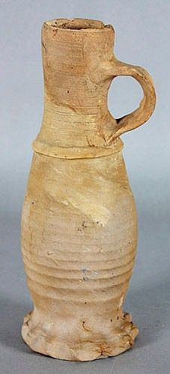
Siegburg
Konec 14. stol.
Jakoba Kanne (15. stol.)
oranźovo-červený Flammung (die Flamme – plamen)

Slide 22
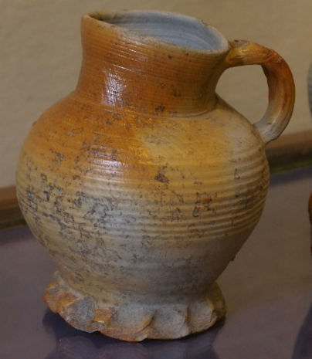
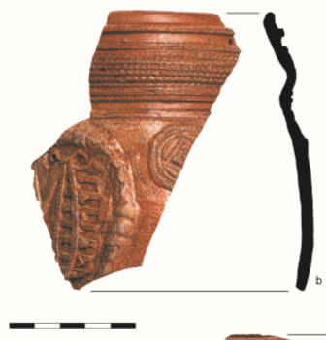
Saská kamenina
Waldenburg – výroba kameniny od 1/3 14. stol.
1388: hrabě Friedrich von Schönburg-Waldenburg udělil hrnčířům cechovní práva
specializace: Irdentöpfer („hlinění hrnčíři“– kuchyňská ker.)
Ofentöpfer („kamnářští hrnčíři“)
Steinzeugtöpfer („kameninoví hrnčíři“)
morfologie: 1. skup.: konvice s aplikacemi a kolkováním
2. skup.: džbány, nádoby s vlnovitou patkou, imitující porýnské výrobky
imitace: siegburské kameniny (Jakobakanne, Gesichtskrug, Wildemann, Igelgfäss)
– od 16. stol. nové tvary: láhve kvadratického průřezu, plastické aplikace (rozety)

Slide 23
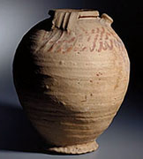
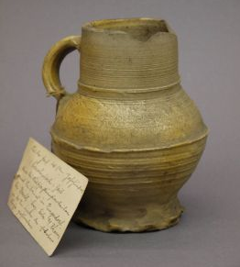
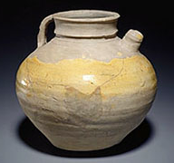
Pingsdorf u Brühlu – baňaté amfory, konvice s tulejkou, mísy, lahve
poháry s prstencovitou nebo vlnovitou patkou
– výzdoba: siegburské vzory (Flammung)
– import: Kolín n. Rýnem, Duisburg, Holandsko

Slide 24
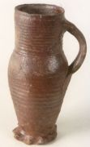
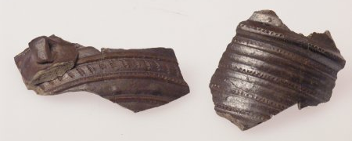
Hessenská kamenina
Dreihausen – 1250: nejstarší nález kameniny (Marburg-zámek)
– 14. stol.: v listinách: „Eulershausen“ („euler“ - hrnčíř)
– 1925: konec výroby
– hnědá až fialová engoba, šedý nebo hnědý lom
– imitace siegburské kameniny (Jakobakanne)

Slide 25
Falkeho poháry
1400 - 1470
Kamenina – vypalovaná při teplotě 1200 až 1400 °C
– Porýní: první kamenina kol. r. 1300
rozšíření: 2/4 15. stol.
1907 – Otto von Falke: německý historik umění vyčlenil skupinu pěti nádob dochovanou v soukromých a muzejních
sbírkách (hesenský Deihausen)
Albert Walcher von Moltheim – sběratel, lokalizoval centrum výroby do Frank
Imre Holl – v 50. l. upozornil na nálezy z královského paláce v Budíně
David Gaimster a Hans-Georg Stephan – původní dílny v Lužici (Žitava), Sasku a Dolním Slezsku
Čechy – hrady: Žebřík, Gutštejn Landštejn (350-1426) Vízmburk (1447)
– města: Chomutov, Praha - Nám. Republiky
Olomouc - Mahlerova a Uhelná ul. (1492)

Slide 26
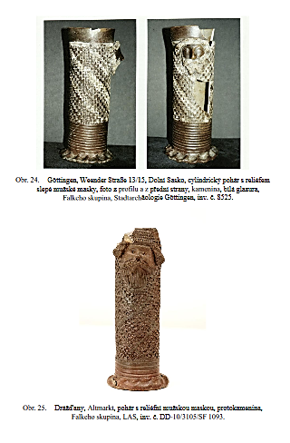
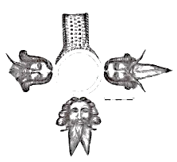
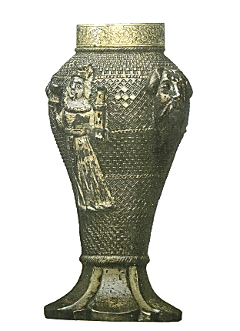
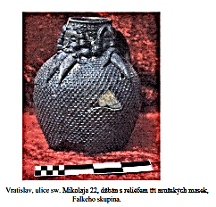
Efurt - 1. pol. 15. stol.

Slide 27
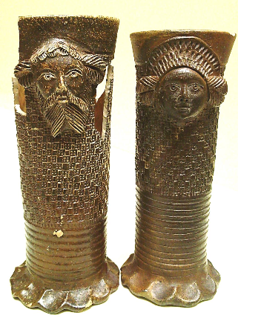
Falkeho poháry
Olomouc:
– Mahlerova a Uhelná ulice
– dva poháry s obličeji
(muž a žena)
– kolkovaná výzdoba pláště
– glazované solnou
fialově-hnědou glazurou
– přivezeny v 1. pol. 15. stol. z
oblasti mezi Odrou a Sálou
(Lužice).

Slide 28
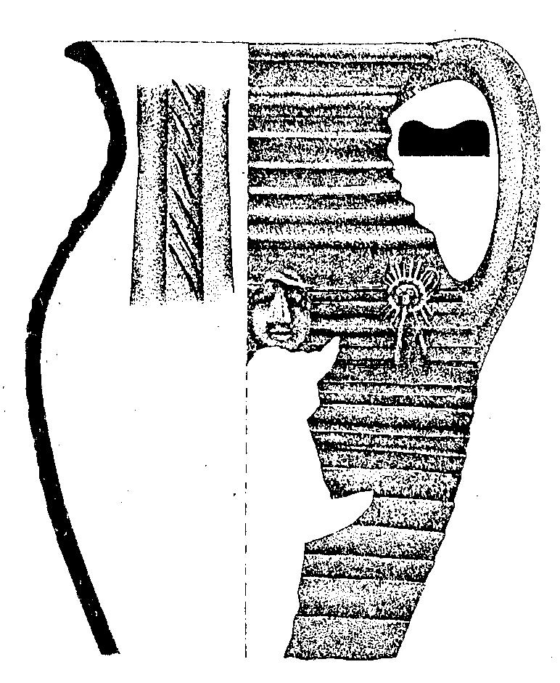
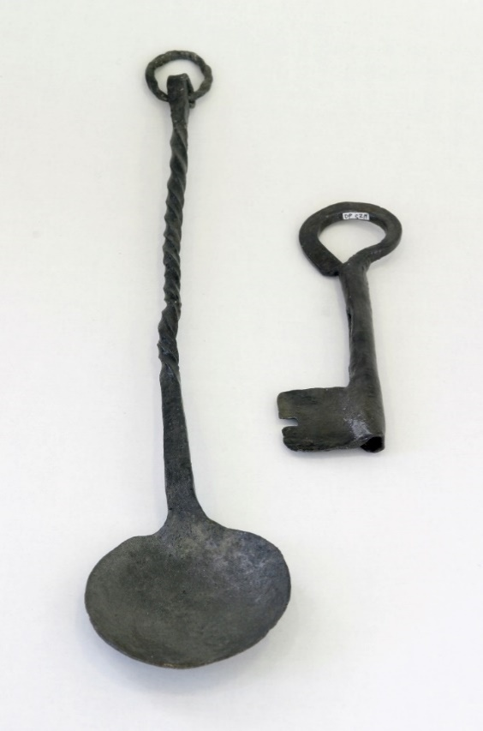
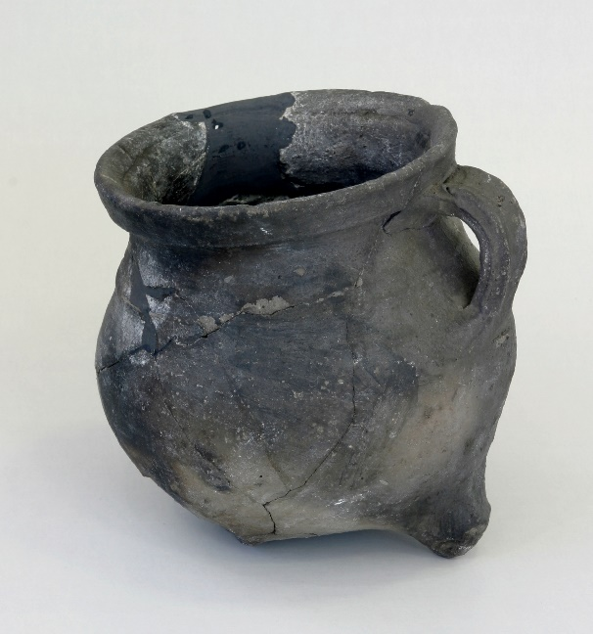

Opava – Hrnčířská ul. konec 13. – poč.. 14. stol.
Džbán s antropomorfními maskami
Jímka č. 2
Aplikace otiskem negativní formy z vnější strany nádoby

Slide 29
Brno: 1–2: ul. Mečová 3: Orlí (13./14. stol.)
Opava: Hrnčířská (13/14.st.), Popská (2.pol. 13. st.)
Mezi trhy (14. stol.)

Slide 30
Opava – dominikánský klášter
Džbán s aplikacemi:
tmavohnědá poleva
analogie: nezvěstné konvice z
Rešova s brakteáty
z 80.–90. let 14. stol.
obličej – jezdec – pták
Keramika s maskami sloužila ke stolování jako nádobí určené k nalévání, pití (poháry) či omývaní rukou (aquamanile)
15. stol. – provedení v
kamenině (Cáchy,
Waldenburg, Siegburg

Slide 31
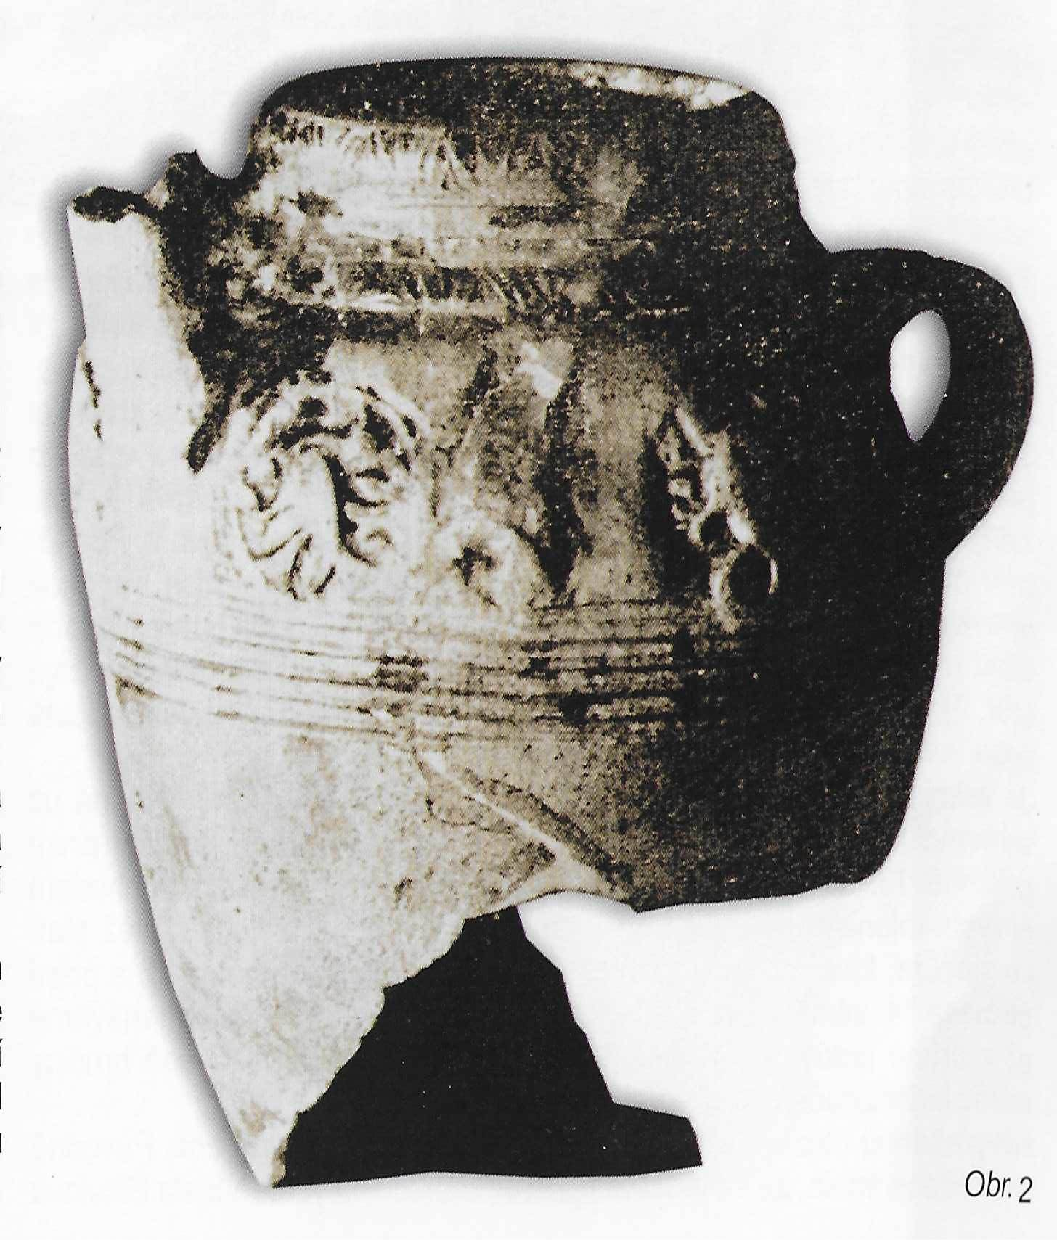
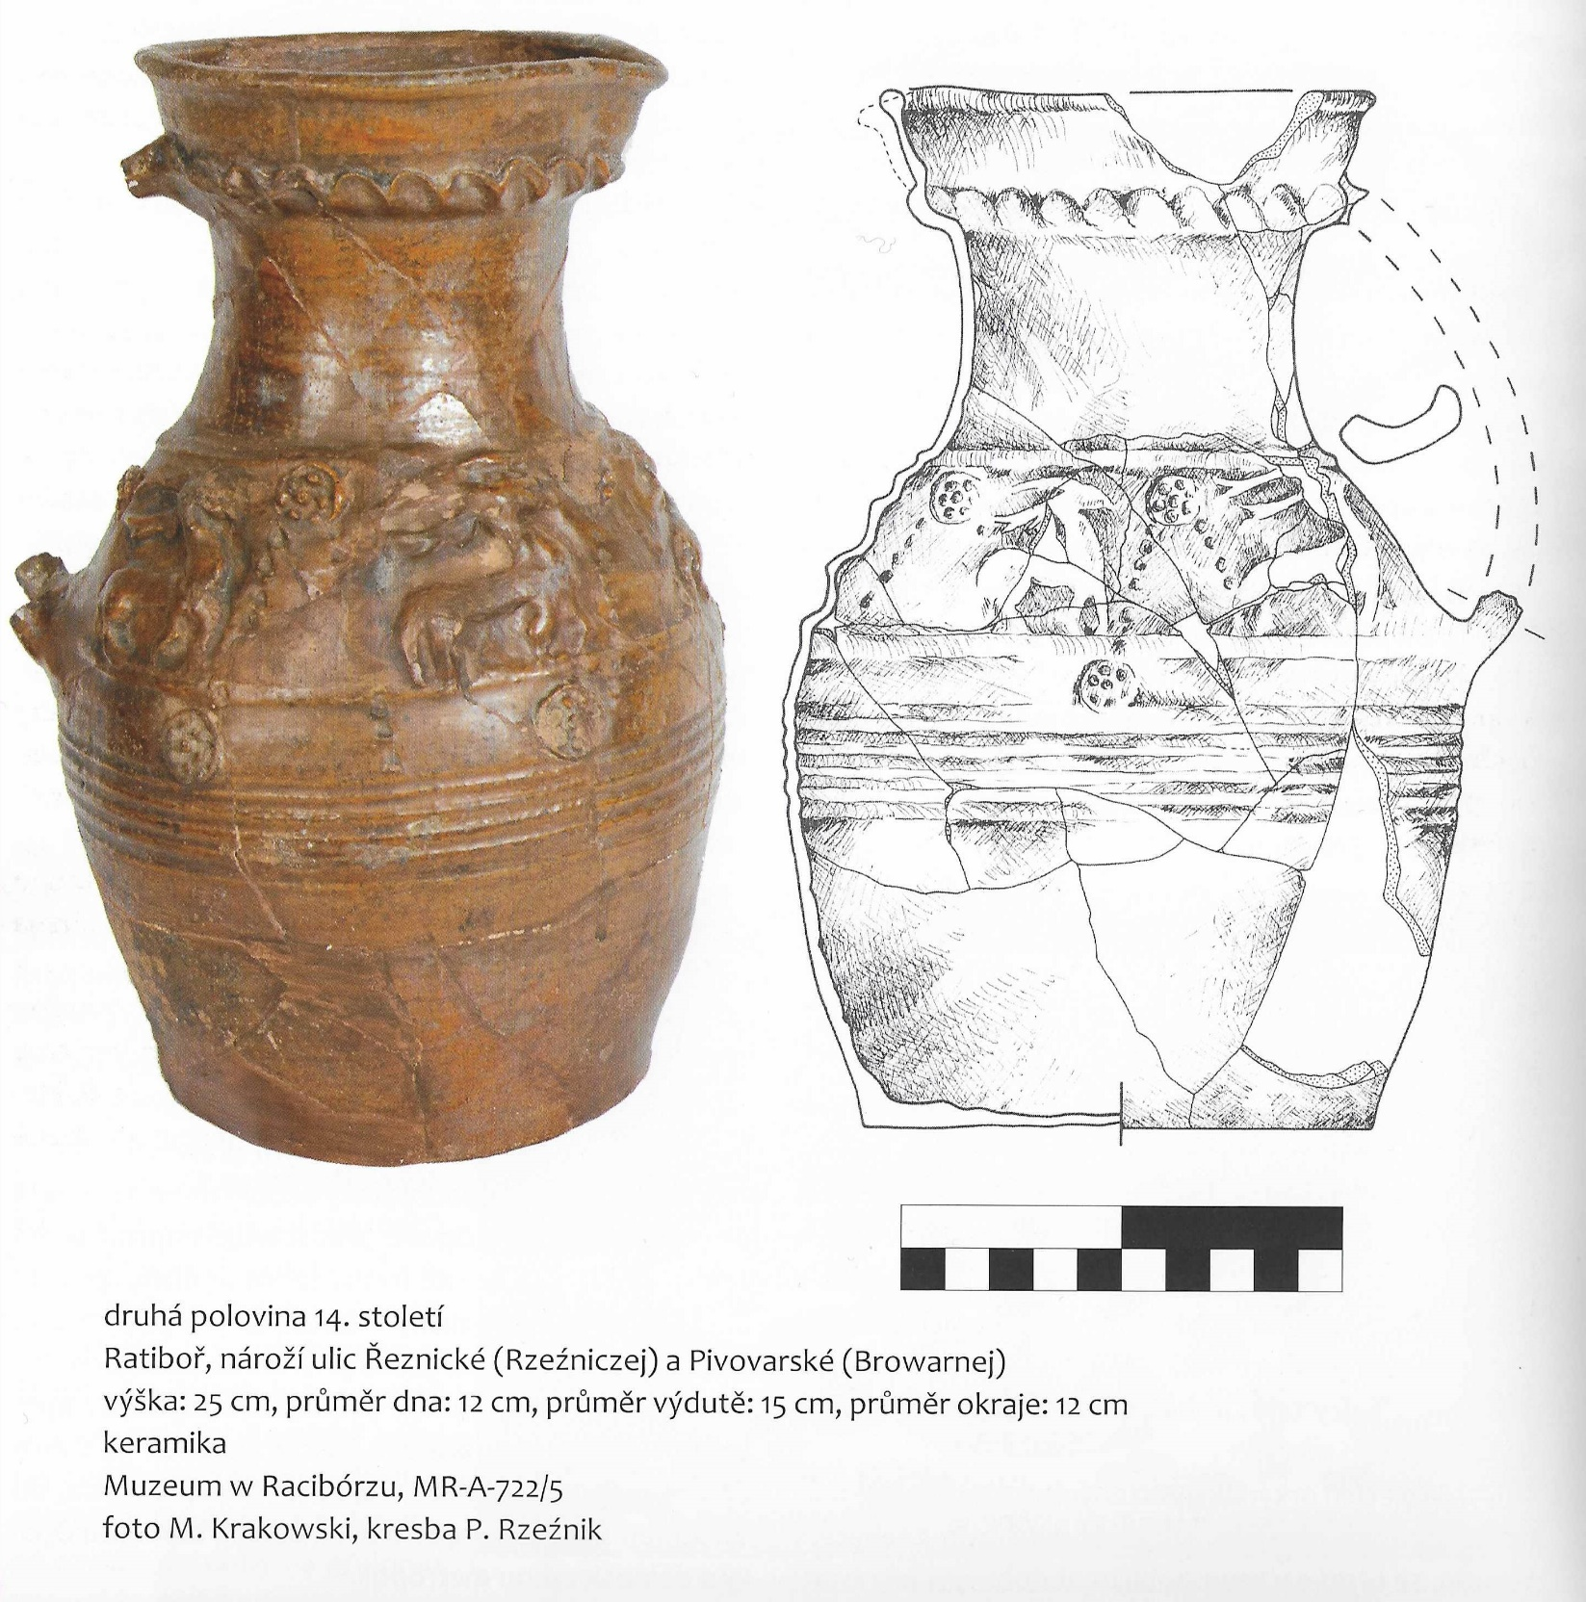
Rešovská konvice: 9 medailonů:
Motivy: biskup/panovník – pták – drak
Nalezeno na poč. století pod stodolou
136 brakteátů
Poslední třetina 13. – 14. stol.
Původ – Meklenbursko, Přední Pomořansko

Slide 32
Kachlová kamna
Pec – otopné zařízení s topeništěm uvnitř místnosti (tzv. dymná jizba – přímé vytápění)
Kamna – otopné zařízení s topeništěm mimo místnost (světnice – nepřímé vytápění)
Výhody – omezení nebezpečí ohně
– bezdýmný provoz (čistota prostředí a pohodlnější obsluha)
– nižší spotřeba paliva a dlouhodobější výhřevnost (ztráty – krby: 80-85%, kamna: 30-35%)
– estetický účinek
Vznik – 7/8. stol.: Horní Porýní vkládání nádob do otopných těles
– 9. až 10. stol.: vých. Francie/Německo (Alsasko – benedikt. klášter Andlau u Štrasburku), Švýcarsko
– kláštery, města, panská sídla (hornaté alpské oblasti)
Konstrukce – 13. stol.: kamna s uzavřenou kopulí – nádobkové kachle
14. stol.: třídílná konstrukce (podstavec – sokl – nástavec) – komorové kachle

Slide 33
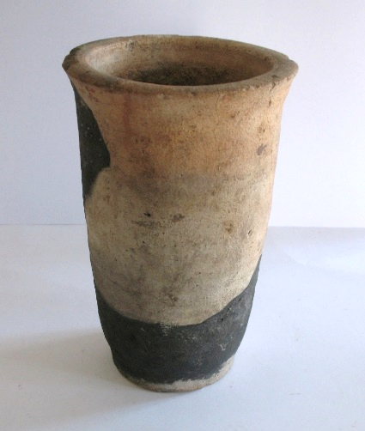
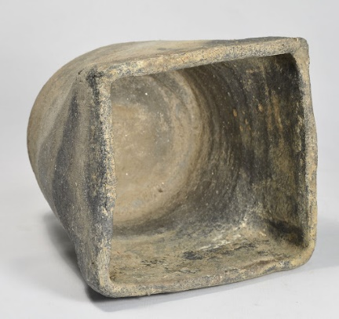




Přímé a nepřímé vytápění
Nádobkové kachle
Komorové kachle
Kachlová pec
Kachlová kamna
Kachlová kamna

Slide 34
Cihlářství
Václav Mencl – v 11. stol. v údolí řeky Pád nedostatek kamene nahradily výrobky z pálené hlíny (nový stavební materiál)
– italský (vlašský) styl pronikl za Alpy do Německa
– sv. Rabanus Maurus ve spise De Universo (830) označuje výrobu cihel v dřevěných formách jako německou
Německo – tradice výroby přetrvávala od římských dob v bavorských městech
1180: Moosburg a Freising – kostely z cihel (30x?x7 až 34x?x7)
Kolonizace – 13. stol.: inovace se šířila na východ
– slovenská i polská literatura dává do souvislosti nejstarší středověké cihlové kostely s německou kolonizací
Původ kolonistů – rozměry cihel: síla cca. 8-10 cm: sev. Německo, Slez., Polsko, Spiš
cihly dlouhého formátu: (d. nad 30 cm): Bavorsko
Specializace – cihláři krycí (střešní krytina) a cihláři zdicí (cihly)
Sezimovo Ústí – usedlost I: pec + zlomky prejzů a tašek
usedlost II: pec + cihly

Slide 35

Střešní krytina
14. stol. – spodní díly s háčky se nazývaůy jeptišky a horní mniši
Korýtka – poloválcový tvar, na konci zúžený, aby se dal do sebe zasouvat
Horní (mnich)
– zužoval se na horním konci
– na mniškách volně položen
a připevněn maltou
Spodní (mniška)
– měla nos či hák, jehož pomocí
se věšela na konstrukci střechy
– zúžená na spodním konci

Slide 36

Dlaždice
Funkce – dláždění reprezentativních prostor
(kláštery, kostely, hrady aj.)
Nezdobené – čtvercového typu vyráběli cihláři
– kvalitnější materiál (hlína, písek, vyšší výpal)
Zdobené – reliéfní vyžadovaly negativní formu
– vyráběli hrnčíři specializovaní na výrobu kachlí
Tvary – čtvercové, obdélné, trojúhelníkové, šestiúhelné, mozaikové (složitě tvarované: pyramidální aj.)
dlažební cihly (levnější alternativa k dlaždicím)
Nálezy z Čech: skupina vyšehradského typu – trojúhelníkové: přelom 10./11. stol.
– konec 11. stol. (1130?), typu NERO a gryf
skupina Ostrovská – 11. stol.: nemá v našem ani zahraničním prostředí analogie
skupina Jihočeská – 13/14. stol: z hradů Zvíkova a Písku, Milevska, Nečína a Zvírotic

Slide 37


Gotické dlaždice – mozaikové dlažby
Mozaikové dlažby: 1/3 13. století
Čechy – cisterciácké kláštery Plasy, Nepomuk a Hradiště
– benediktinské kláštery v Břevnově, Opatovicích
– premonstrátský klášter v Milevsku
Morava – klášter cisterciáků na Velehradě
– konventy cisterciaček v Předklášteří u Tišnova a v Oslavanech
– Brno: 1. s centrálním motivem v kruhu: lev (Pražský hrad 12./13. stol.)
2. se čtvrtkruhem perlovce a palmetami (ve výkroji čtvrtkruhu)
3. s vegetabilními a ornamentálními motivy
4. s heraldickými motivy
Dlaždice s erbem pánů z Dražic v
ozdobné kartuši, Brno, Orlí ul.

Slide 38


Alchymistická keramika
Destilační přístroj – znalost výroby alkoholu přinesli kněží koncem 12. stol.
– 1315: nález ze Prahy-Starého Města
– Příběnice, Pražský Hrad, Křivoklát
– Rakousko: Oberstockstall: alchymistická laboratoř ze 16. stol. se skleněnými alembiky
– poč. 14. stol.: první zmínka v knize františkánského kláštera v Raguse
Alembik – horní část přístroje s výlevkou
Cucurbita – spodní varná nádoba
V replice vyrobené podle středověkých vzorů se
z 10 l kvašeného vína získalo přibližně 1,5 litru
čiré tekutiny (alkoholu).

Slide 39

Tyglíky
Nádoby (s víčky) používané na tavení, míšení nebo pražení různých hmot, nejčastěji kovů či skla.
Materiál: vysoce žáruvzdorný, aby odolal vysokým teplotám
odolný změnám teplot při vyjmutí z pece (popraskání)
chemická rezistentní vůči agresivitě tavenin a sklovin
Raný střed. až do poč. 13. stol. – v českých zemích malé tyglíky o výšce pod 10 cm
– různé (vakovité) tvary
Brno - ve 14. stol. – regionalizace keramiky
– do poč. 13. stol. malé tyglíky
– někdy okraje tuhových“ zásobnic

Slide 40
Drobné plastiky
Interpretace – V. Nekuda, Z. Měchurová: dětské hračky
– F. Gabriel: nejsou jednotné technologií výroby ani motivy, a proto neplnily stejnou funkci.
Stylizované plastiky – modelované volně z ruky i ve formě
– upravované různými nástroji
– nepřesné anatomické tvary a detaily (domalovávané)
– vyráběny „ volně v ruce“ a ve frormách
– většinou interpretovány jako hračky
1) Antropomorfní (panenky, mniši, madony a jezulátka)
2) Zoomorfní (koníčci, ptáčci aj.)
3) Kombinované (jezdecké)
4) Zvukové (štěrchátka)

Slide 41






Madony s kruselerem
Ženské plastiky ve světském oděvu:
Ženské sošky s hlavu nakloněna dopředu a útlé tělo
Ruce jsou sepjaté na břiše
kruhový otvor pro tzv. kmotrovský peníz
(něm. Patenpfennig: dar novorozenci)
Němčice nad Hanou
Ostrava
- Puchmajerova
Brno
Husova
Bystré u Kunštátu
Bystřec u Jedovnic
Norimberk, 14. – 15. stol.

Slide 42
Ježíšci
součást domácích oltářů
– památka z poutí
– vótum (oběť)
– novoroční dárky
– nahrazované grafickými
listy s věnováním
Nahé či oblečené postavičky, které drží kouli (jablko) a ptáčka
Koule – symbol svrchované moci, zapůjčený Panně Marii, který předává synovi
Ptáček – symbol konání zázraků (pětiletý Ježíšek uplácal o sabatu dvanáct
hliněných ptáčků a po napomenutí otcem je oživil a nechal odletět)
Olomouc – 9 zlomků stojících či sedících Ježíšků na trůně
– druhá pol. 15. až první pol. 16. stol.
– ulice Barvířská, Koželuhova, Michalská, Riegrova, Školní,
Biskupské a Žerotínovo náměstí
Praha
Mikulandská a Karmetitská
Praha – Náměstí republiky

Slide 43


Koníčci
Nejčetnější zoomorfní plastika v archeologických nálezech
Morava – soupisy: V. Burian, Z. Měchurová, K. Mátychová
Čechy – celkové zhodnocení chybí
9 skupin podle umístění otvorů a jezdce (10. – dřevěné)
– otvory: I. typ: v břichu
II. typ: v hrudi
III. typ: v šíji
Konůvky u Heršpic, 13/14. stol.
Stonava u karviné, 2. p. 13. st.
Nejstarší v českém Slezsku
Tzv. mladečský jezdec v kápí, 14/15. st.

Slide 44

Aqvamanile
Zoomorfní nádobka na vodu sloužící původně
k rituálnímu polévání rukou při liturgii (bohoslužbě)
Původ – Přední východ (Persie, Irán)
13. stol. – pouze ve vyšším prostředí, jen několik kusů (importy)
14. stol. – v laickém světském prostředí (keramické), šlechta, měšťanstvo
Konec 1 4 – poč. 15. stol. – ve vesnickém prostředí
Dělení podle materiálu: a) kovové
b) keramické
E. Kasten – podle výtvarného motivu: 3 skupiny
1. jezdecké (rytíř na koni, osedlaný kůň s postrojem: Šternberk)
2. bájné a mytologické bytosti (gryf: Hradec Králové lidská hlava: Knínice)
3. zvířata (nejstarší: býk: Semice, kozoroh: Plzeň, tur: Uh. Hradiště
beránek: Brno, divoké prase: Pořešín
Brno - Dominikánská

Slide 45



